Slide 1
2019 동계 일본 센슈대 교비어학연수 선발 안내
DANKOOK·UNIVERSITY

Slide 2
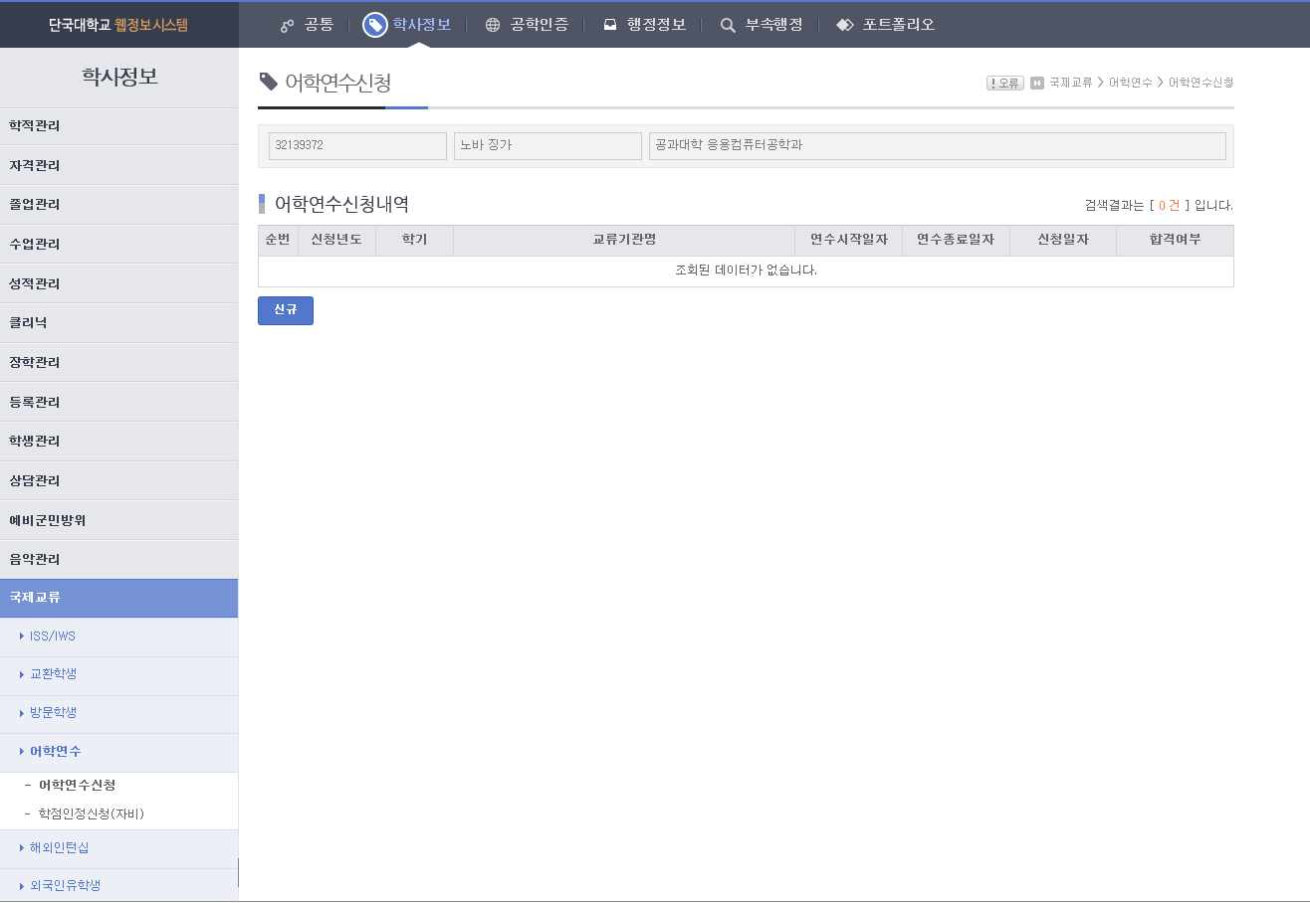
신청방법-웹정보시스템
- 상기 선발 일정은 사정에 의하여 변경될 수 있음
제출 서류(사회적배려대상자, 공인어학성적, 어학교육, 봉사활동, 학교공헌활동)가 있는 경우 웹정보시스템 신청 후 서류 제출
※웹정보시스템에서 신청하지 않고 서류만 제출 할 경우 접수에서 제외됩니다.
제출서류가 없는 경우 웹정보시스템 신청만 마치면 됨
①
②
웹정보시스템 신청 방법 1)
⑥
1. 홈페이지 웹정보시스템 접속
2. 학사정보 클릭
3. 국제교류 클릭
4. 어학연수 클릭
5. 어학연수 신청 클릭
6. 신규 클릭
③
④
⑤
DANKOOK·UNIVERSITY

Slide 3
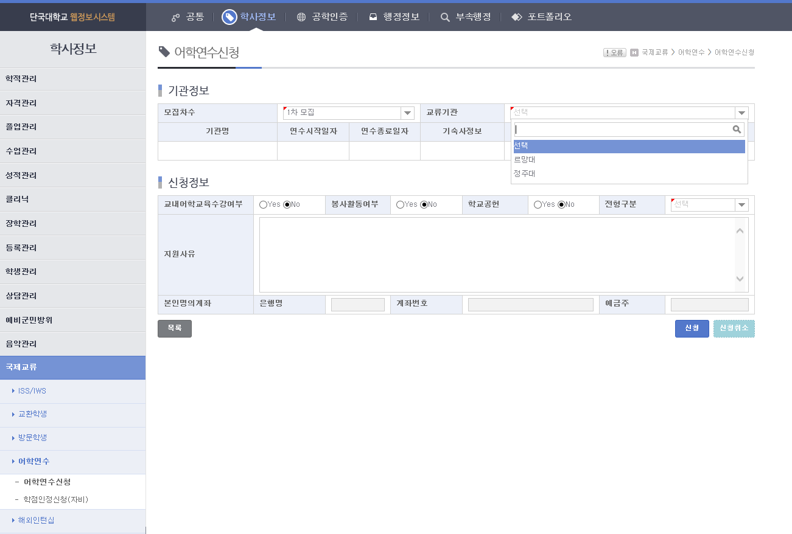
신청방법-웹정보시스템
- 상기 선발 일정은 사정에 의하여 변경될 수 있음
웹정보시스템 신청 방법 2)
1. 모집차수: 1차모집 클릭
2. 교류기관: 희망대학 클릭
3. 전형구분: 일반 클릭
4. 신청정보
- 어학교육수강여부: 해당자만 Yes 클릭
- 봉사활동여부: 해당자만 Yes 클릭
- 학교공헌: 해당자만 Yes 클릭
- 지원사유: 300자 이하로 지원동기를 자유롭게 작성
※ 지원사유는 선발기준에 포함되어있지 않으며, 동점자
발생 및 추가선발 시에만 참고자료로 활용됩니다.
5. 완료 후 신청 클릭
①
②
④
③
⑤
DANKOOK·UNIVERSITY

Slide 4
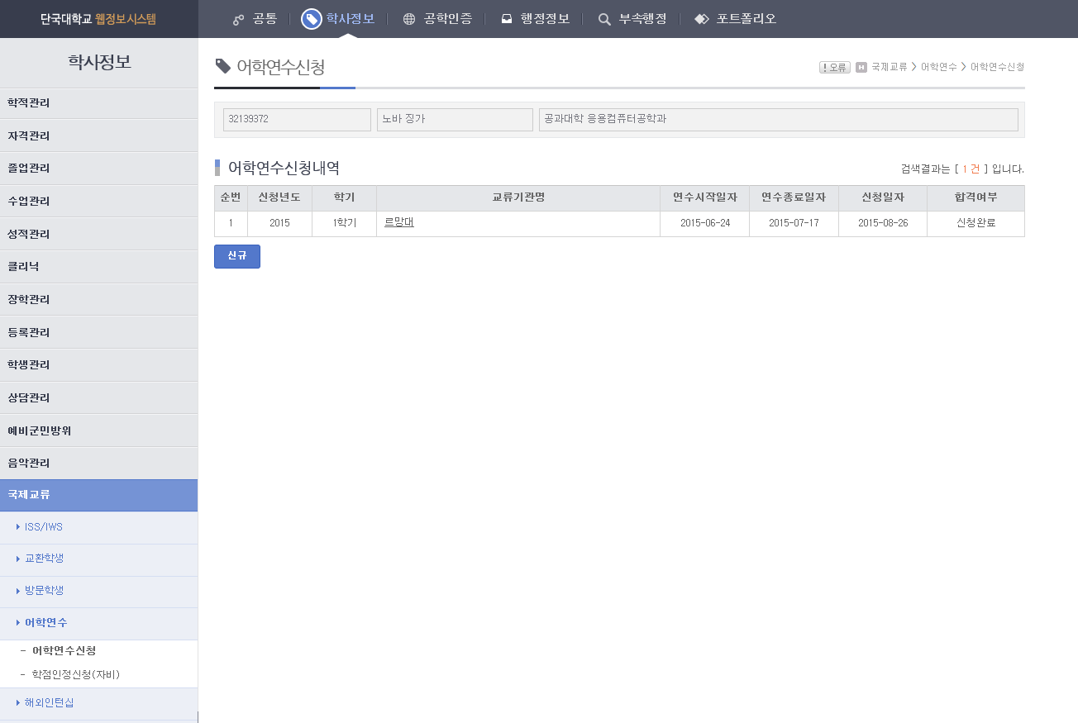
신청방법-웹정보시스템
- 상기 선발 일정은 사정에 의하여 변경될 수 있음
웹정보시스템 신청 방법 3)
1. 신청완료 확인
2. 확인서 제출
어학교육, 봉사활동, 학교공헌활동 내역이 있는 학생은 이에 대한 확인서를 반드시 10. 01(화) 15:00까지 아래의 제출처로 제출하여야 함
- 확인서는 각 해당 기관에서 본인이 직접 발급 받아야 함
- 신청 시 ‘Yes’로 클릭하였다 하더라도 확인서를
제출하지 않을 시 인정 불가 (해당 영역 0점 처리됨)
- 이메일 및 팩스를 통한 제출 불가
3. 제출처
죽전 : 국제관 314호 / 천안 : 산학협력관 511호
※업무시간: 월-금 09:00~17:00 (점심시간 12:00~13:00)
DANKOOK·UNIVERSITY

Slide 5
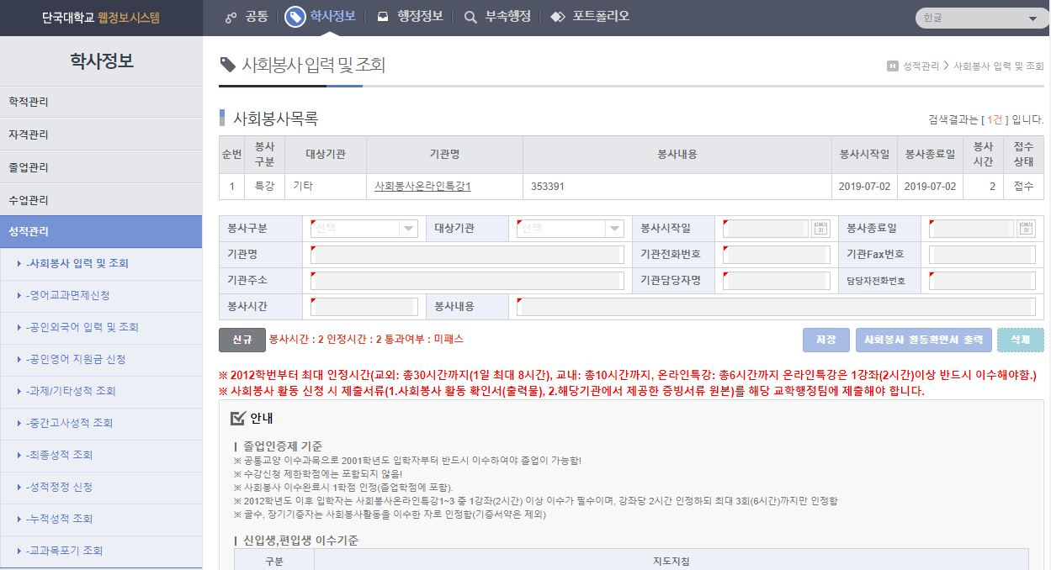
제출서류-봉사활동내역
1. 본교 홈페이지의 증명서 발급 페이지 접속
(http://www.dankook.ac.kr/web/kor/-468)
봉사활동 증명서 발급 방법
사회봉사활동 증명서에 교외 봉사활동 내역이 안뜰 경우 웹정보시스템에서 봉사 내역 입력 후 증명서를 소속 단과대 교학행정팀에 제출
1. 웹정보시스템 접속
2. 학사정보 클릭
3. 성적관리 클릭
4. 사회봉사 입력 및 조회 클릭
5. 교외봉사활동 내역 작성
6. 저장 클릭
7. 사회봉사 활동확인서 출력
8. 출력물과 봉사활동 증빙서류 원본을 해당 교학행정팀에 제출(처리 기간 최대 1주일 소요)
9. 인터넷 증명서 발급
(http://www.dankook.ac.kr/web/kor/-468) 페이지에서 봉사활동 증명서 발급 후 국제처 제출
DANKOOK·UNIVERSITY

Slide 6
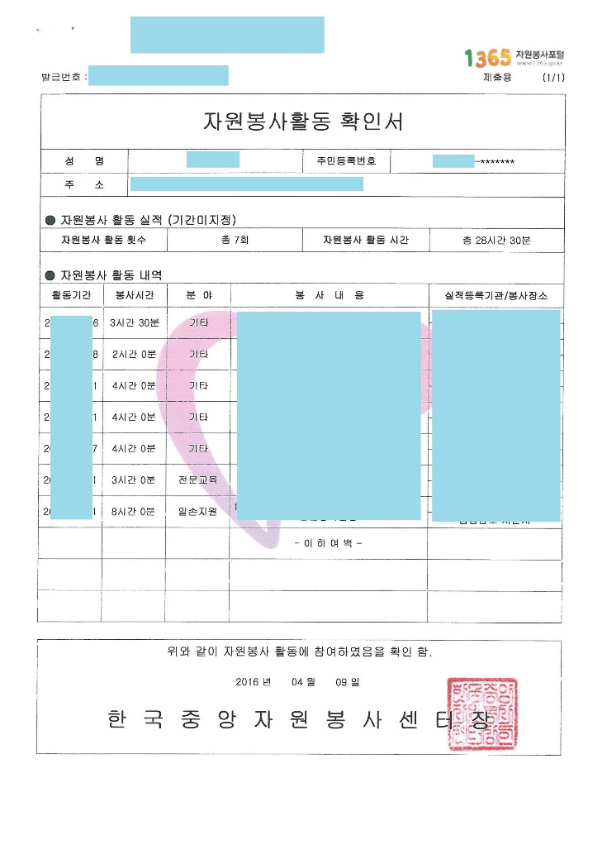
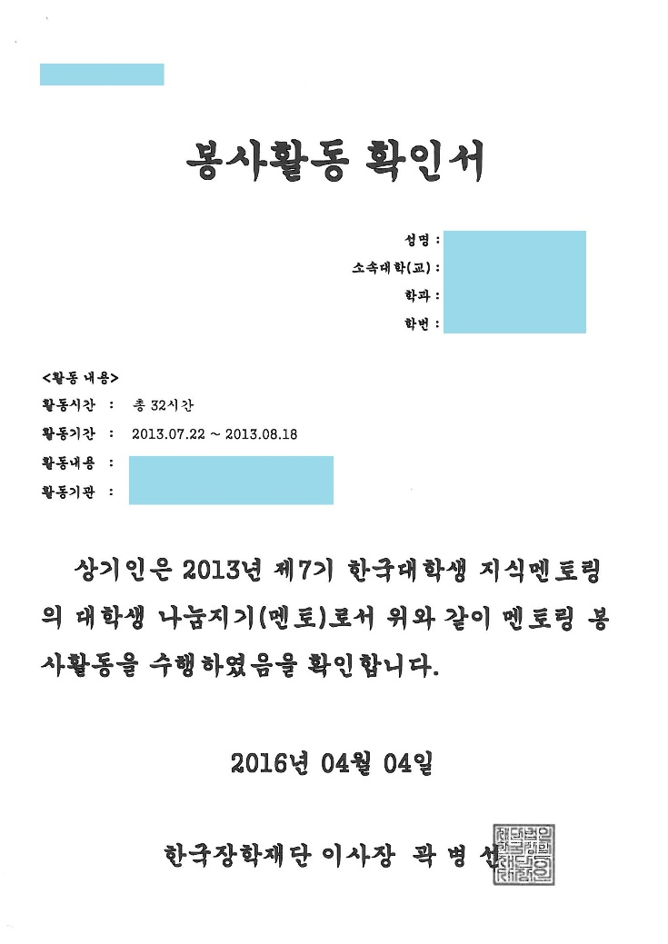
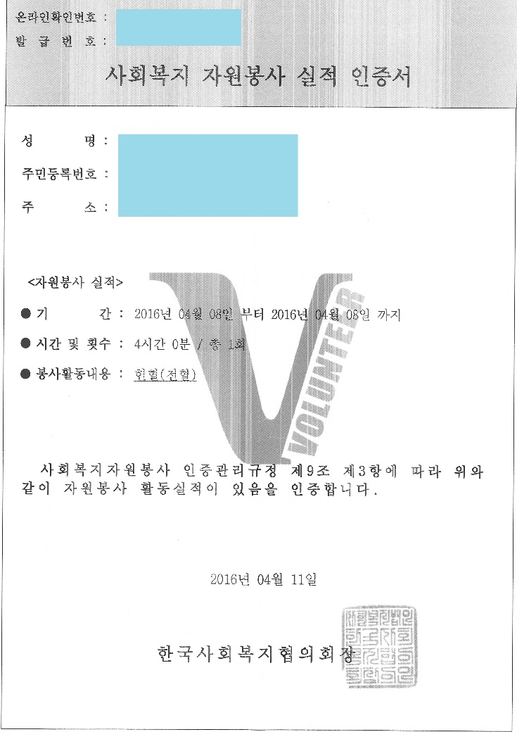
제출서류-봉사활동내역
1. 본교 홈페이지의 증명서 발급 페이지 접속
(http://www.dankook.ac.kr/web/kor/-468)
봉사활동 증명서 발급 방법
서류접수 마감 기한 내에 인터넷증명발급에서 출력한 증명서에 교외봉사활동 내역이 반영 안된 경우
아래의 확인서도 제출 가능합니다.
DANKOOK·UNIVERSITY

Slide 7
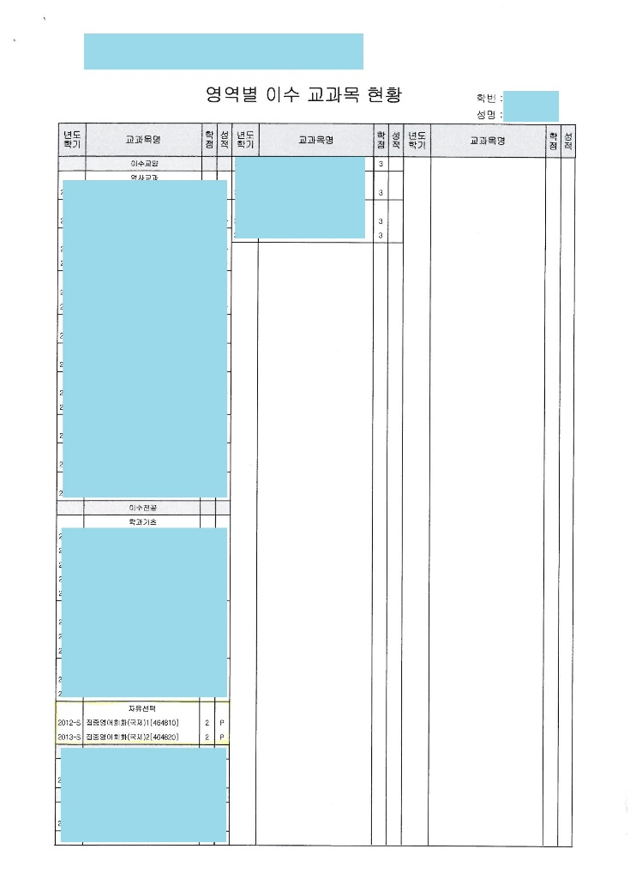
제출서류-교내어학교육
1. 본교 홈페이지의 증명서 발급 페이지 접속
(http://www.dankook.ac.kr/web/kor/-468)
Global Village 수강확인서 발급 방법
<FAQ>
Q1. 어학교육 수강내역은 어떤 것들이 있나요?
A: 어학교육은 국제처에서 시행하는 국제계절학기의 Global Village와 원어민튜터링만 인정합니다. 수강언어는 상관없습니다.
Q2. 이번 학기에(2019-2학기) 원어민튜터링을 수강 중인데, 이번 교비어학연수 지원 시 어학교육수강내역에 반영될 수 있나요?
A: 아니요. 2019-1학기까지 이수 완료한 원어민튜터링 수강내역만 인정합니다.
Q3. 토익스파르타 등의 교내에서 진행한 타 어학교육은 인정이 안 되나요?
A: 인정 되지 않습니다.
Q4. 학기 중에 수강한 원어강의는 인정이 되지 않나요?
A: 학기 중이나 계절 학기에 정규 교과목으로 개설되는 전공원어강의, 교양원어강의는 인정되지 않습니다.
1. 포털 웹정보시스템 접속
2. 학사정보-> 졸업관리-> 자가진단시뮬레이션
3. 출력하여 영역별 이수교과목 현황 페이지만 제출
※ 해당 수강 내역에 밑줄 표시하여 제출 바랍니다.
<Global Village 안내> http://www.dankook.ac.kr/web/kor/global-village
Global Village 수강확인서 제출 양식
DANKOOK·UNIVERSITY

Slide 8
제출서류-교내어학교육
1. 본교 홈페이지의 증명서 발급 페이지 접속
(http://www.dankook.ac.kr/web/kor/-468)
원어민튜터링 수강확인서 발급 방법
1. 2018년 2학기 이전 : 국제처에 방문하여“서류제출양식”제출 시 국제처 담당자에게 수강 내역 확인 요청
2. 2018년 2학기 이후 : 포털-웹정보(학사서비스)-영웅스토리-비교과프로그램-그룹비교과-나의 그룹비교과내역-수료증 출력하여 “서류제출양식”과 함께 제출
*서류제출양식 파일은 학사〮국제공지 선발 안내 공고문에 첨부되어 있습니다.
<원어민튜터링 안내>
- 포털 학사국제공지의 공지사항 확인
※ 글로벌교육팀에서 시행하는 전공튜터링과는 다른 프로그램이니 착오 없으시기 바랍니다.
DANKOOK·UNIVERSITY

Slide 9
제출서류-학교공헌활동
1. 본교 홈페이지의 증명서 발급 페이지 접속
(http://www.dankook.ac.kr/web/kor/-468)
학교공헌활동 확인서 발급 방법
활동하였던 기관에서 본인이 직접 발급받아 제출하셔야 합니다. 1회 이상이면 전부 10점으로 인정 됩니다.
따로 정해진 양식은 없으며, 본인의 학번, 이름, 활동기간 및 직책(임원이거나 회장일 시)이 꼭 명시되어 있어야 합니다.
학교공헌활동 인정 범위
단국미디어센터(단대신문, 영자신문, 단대방송) 6개월 이상 활동
총학생회 임원 1학기 이상 활동
날개단대 1학기 이상 활동
국제학생회(GTN) 1학기 이상 활동
단과대학 회장(학과장 제외) 1학기 이상 활동
교수학습개발센터 학생자문단 1학기 이상 활동
CS경영센터 단울림 학생강연단 1학기 이상 활동
국제화지원센터 외국인학사도우미 1학기 이상 활동
영풍서포터즈 1학기 이상 활동
DANKOOK·UNIVERSITY

Slide 10
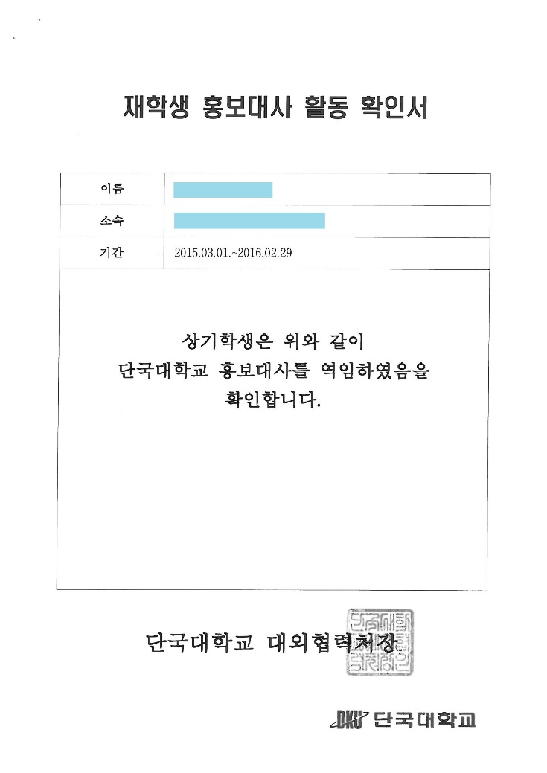
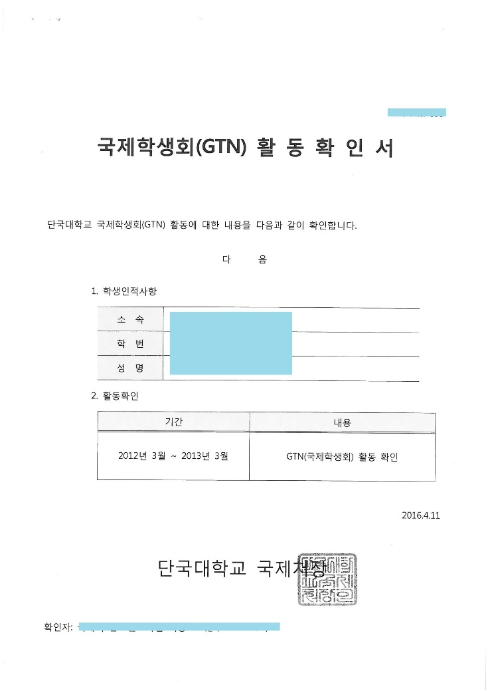
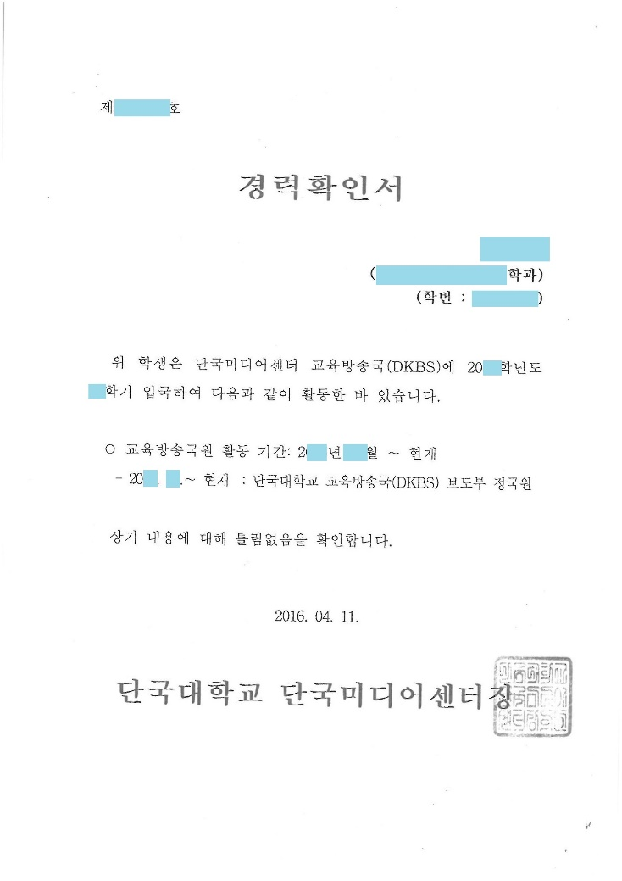
제출서류-학교공헌활동
1. 본교 홈페이지의 증명서 발급 페이지 접속
(http://www.dankook.ac.kr/web/kor/-468)
학교공헌활동 확인서 샘플
DANKOOK·UNIVERSITY

Slide 11
유의사항
한 개의 대학만 선택하여 신청 가능합니다. (복수 지원, 중복 지원 불가)
교비어학연수는 재학 중 한번만 참가 가능합니다.
과거에 교비어학연수에 지원하였다가 불합격한 적이 있는 학생도 재 지원 가능합니다.
반드시 연수 일정에 따라야 하며 지정된 숙박시설을 이용하여야 합니다.
수료 후 자유학점으로 어학연수학점 1학점이 인정되며 파견 종료 후 2020년 4월경에 2019-2학기 성적으로 산입됩니다.
수료 후 반드시 귀국보고서를 제출하여야 학점인정을 받을 수 있습니다.
프로그램을 수료하지 못하는 경우(출석률 미달 포함) 기 지급받은 장학금을 반납 하셔야 합니다.
- 한 개의 대학만 선택하여 신청 가능합니다. (복수 지원, 중복 지원 불가)
DANKOOK·UNIVERSITY

Slide 12
유의사항
연수기간이 2020-1학기 수강신청 기간과 겹칠 경우 다음 학기에 재학 예정인 학생들은 현지에서 수강신청을 해야합니다.
장학금은 파견 직전인 12월 중순에 지급되며, 대부분의 파견대학의 경우 장학금 지급 전에 연수 비용을 납부하여야 합니다.
따라서 장학금이 지급되기 전까지 연수 비용의 일부 혹은 전액을 먼저 자비로 납부하여야 함을 숙지하시기 바랍니다.
본 장학금은 다른 교내·외 장학금 수혜 여부와 관계없이 지급됩니다.
지급되는 장학금은 연말정산(교육비) 세액공제 제외 대상입니다.
지원자격 및 확인서 등의 증빙서류가 위조 혹은 허위로 드러날 경우 합격한 후라 하더라도 불합격 처리 됩니다.
최종 합격 후 변심으로 파견을 포기할 경우 추후 모든 국제교류프로그램의 참가를 제한합니다.
천재지변과 같은 불가항력적인 사고로 인하여 파견이 취소되거나 학업이 중단되더라도 국제처에서는 어떠한 금전적 책임을
지지않습니다.
- 한 개의 대학만 선택하여 신청 가능합니다. (복수 지원, 중복 지원 불가)
DANKOOK·UNIVERSITY

Slide 13
일반 FAQ
- 한 개의 대학만 선택하여 신청 가능합니다. (복수 지원, 중복 지원 불가)
1. 웹정보시스템 신청 시 어학교육수강내역에 Yes 표시를 했는데 증빙서류 제출을 잊었어요. 자동 탈락 처리 되나요?
- 증빙 서류를 제출하지 않은 경우에는 해당 영역(어학교육수강내역)이 0점으로 반영되어 심사됩니다.
2. 귀국 후 어학연수 학점 인정 신청은 어떻게 하나요?
- 별도로 신청하실 필요는 없습니다. 국제처에서 귀국보고서 확인, 파견기관에 수료증 및 출석률 확인 후 일괄적으로 학점인정 처리를 합니다. 학점인정 결과는 2020년 4월 중순 경 확인 가능합니다.
3. 연수 전후로 개인 여행이 가능한가요?
- 연수 시작 전, 후로 개인 여행이 가능합니다. 단, 파견기관에서 지정한 입실일과 퇴실일 전후 3일 이내 추가 비용 지불 시 체류 가능하며, 개인 여행일정(항공권 포함)을 국제처에 알려주셔야 합니다.
4. 항공권은 국제처를 통해 단체로 구입하게 되나요?
- 아닙니다. 입실일과 퇴실일을 지정 해드리면 그 일정에 맞춰 개별적으로 구입하시면 됩니다. 여행사를 지정해드리지는 않으니 가격 비교 후 원하시는 곳을 통해 구입하시면 됩니다.
5. 숙소 유형을 제가 선택할 수 있나요?
- 없습니다. 반드시 지정된 숙박시설을 이용하셔야 합니다.

Slide 14
문의
국제처 글로벌전략팀
죽전캠퍼스 국제관 314호
천안캠퍼스 산학협력관 511호
전화번호: 031-8005-2606
이메일: iliwala@dankook.ac.kr
업무시간은 월-금 9시~12시, 13시~17시이며, 신청기간에는 문의가 많아 방문상담 및 전화연결이 어려울 수도 있으니
미리 양해 부탁드립니다. 대부분의 질문에 대한 답이 본 선발 안내문에 나와있는 경우가 많으니, 본 파일을 충분히 읽으신 후
문의하여 주시면 감사하겠습니다. ☺
DANKOOK·UNIVERSITY

